Slide 1
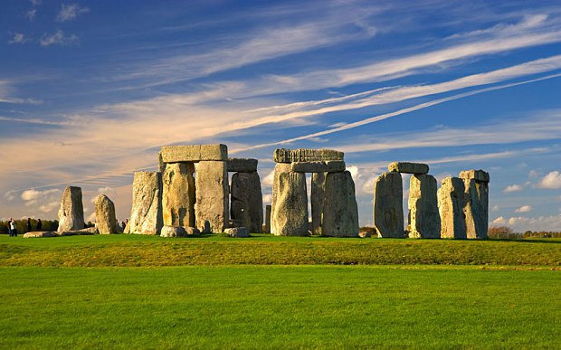
Выполнили: Кузьмина Ксения Зиновьева Александра Турпуров Матвей 7 «А» МБОУ СОШ №34 Преподаватель: Соловьева Наталья Ивановна
КОНФЕРЕНЦИЯ ШКОЛЬНОГО НАУЧНОГО ОБЩЕСТВА «Корифей»
МБОУ СОШ № 34.
STONE HENGE
Г.СТАРАЯ КУПАВНА
2018

Slide 2
ЦЕЛЬ:
Узнать для чего нужен Stone Henge и почему он так знаменит
ЗАДАЧИ ЭТОГО ПРОЕКТА:
Найти теории о происхождении STONE HENGE и предположить наиболее вероятную

Slide 3
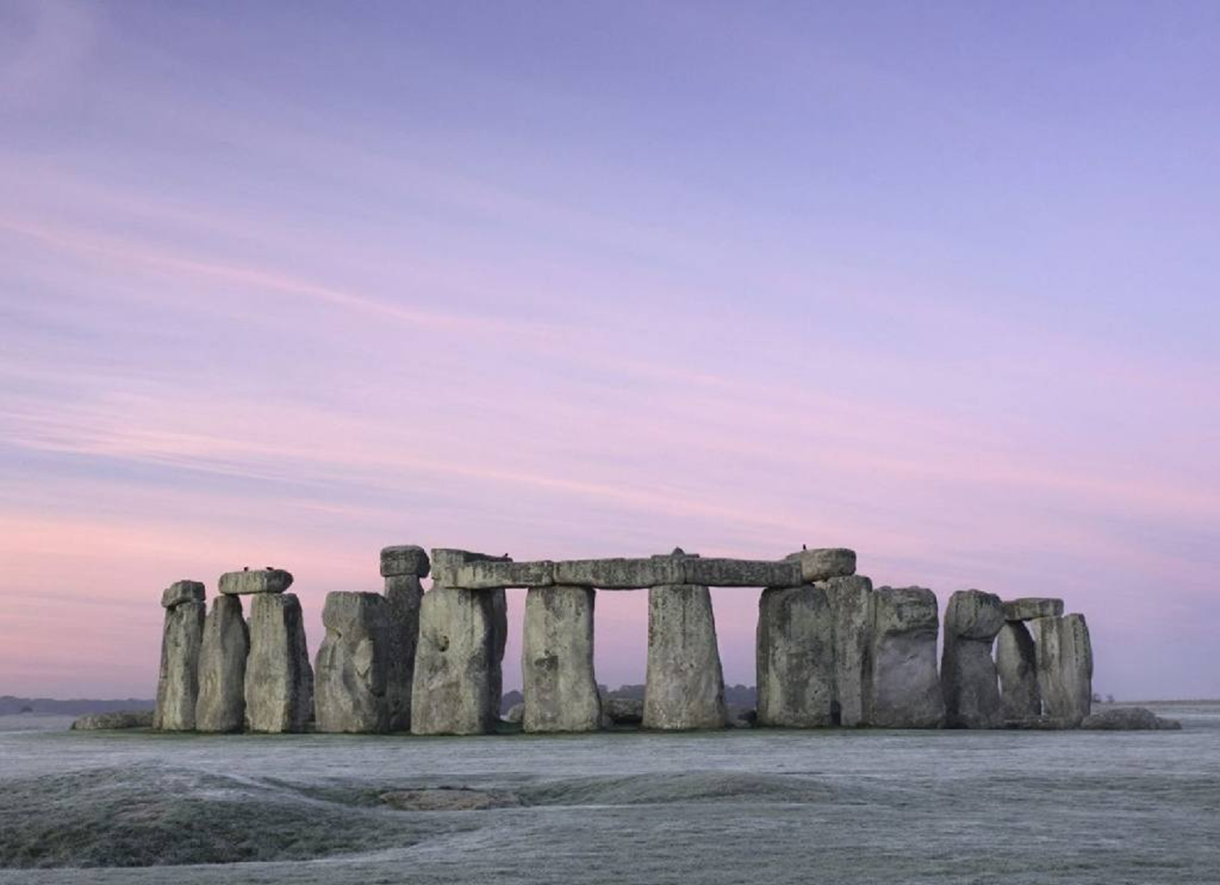
ПОЭЗИЯ
Над Стоунхенджем небо черно – сине
И, кажется, сейчас оно возьмет и упадет,
В мистически неясное сооруженье,
Которое всосет его и там сотрет
Сто тысяч почему, таких же миллион ответов -
Когда, и кто, зачем,
И странно выглядят тут люди как творенья
Пред тем, что неизвестно кем тут создано.
Век двадцать первый электронных революций
Сметает все, не глядя на своем пути
Еще немного и придет бессмертье человека
Но Стоунхендж – он для чего?

Slide 4
ЧТО ТАКОЕ STONE HENGE
Стоунхендж (англ. Stonehenge) — внесённое в список Всемирного наследия каменное мегалитическое сооружение (кромлех) в графстве Уилтшир (Англия). Находится примерно в 130 км к юго-западу от Лондона, примерно в 3,2 км к западу от Эймсбери и в 13 км к северу от Солсбери.

Slide 5
МЕСТОПОЛОЖЕНИЕ
STONE HENGE

Slide 6
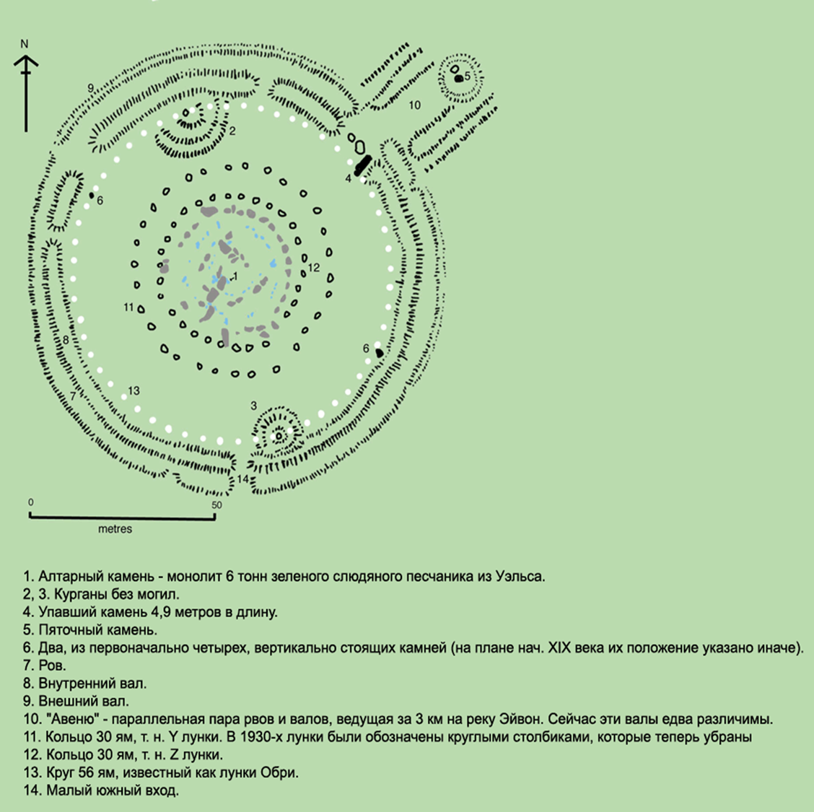
РАСПОЛОЖЕНИЯ КАМНЕЙ НА ТЕРРИТОРИИ SNONE HENG

Slide 7
ИНТЕРЕСНЫЕ ФАКТЫ

Slide 8
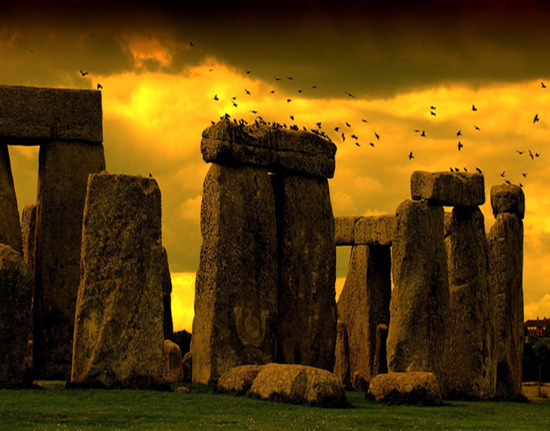
Теории происхождения Стоунхенджа
Для чего же был создан этот мегалит?

Slide 9
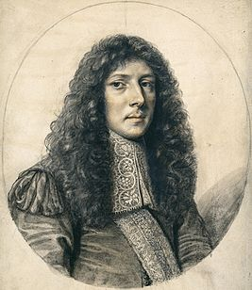
Теория Джона Обри
В 1666 Джон Обри предположил, что Стоунхендж построен древними бриттами.

Slide 10
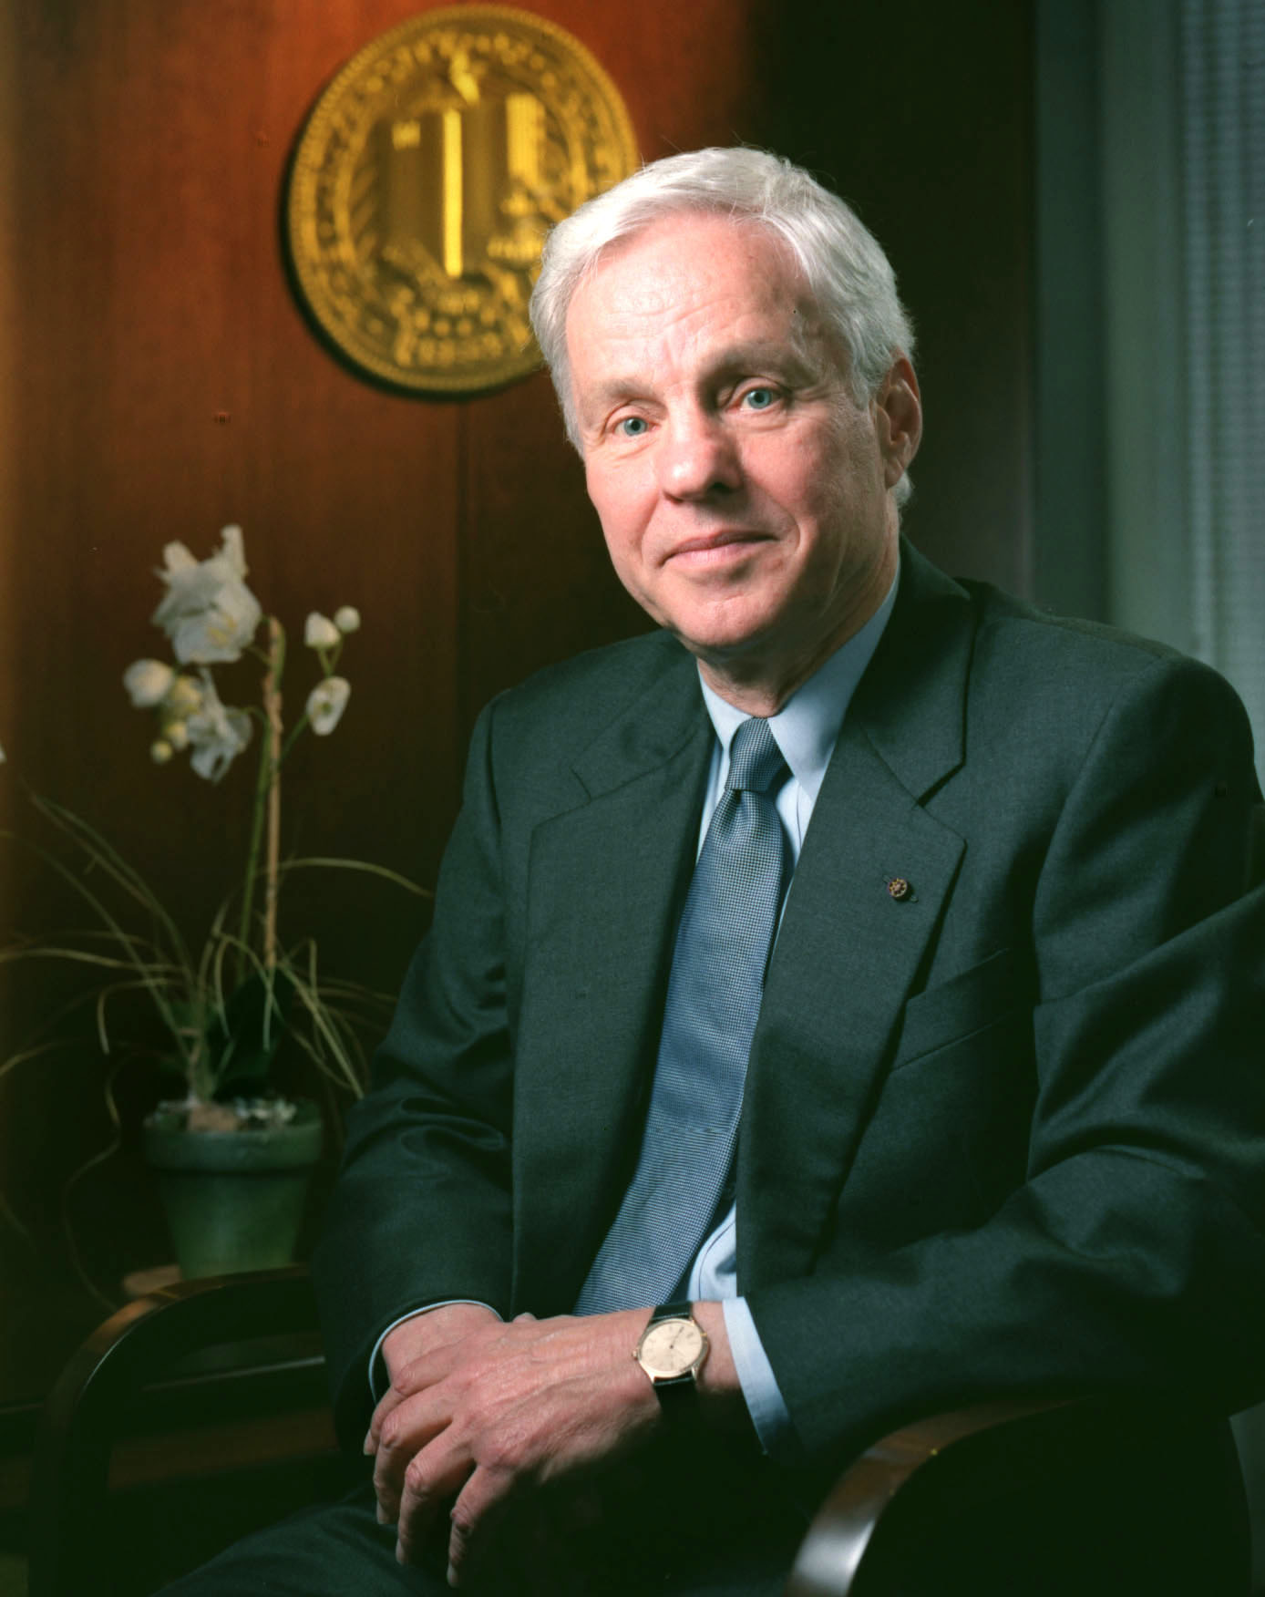
Теория Ричарда Аткинсона
Стоунхендж мог быть построен под влиянием микенской культуры.

Slide 11
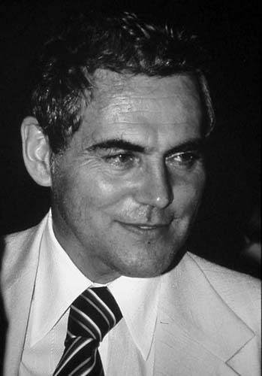
Теория Джеральда Хоукинса
Джеральд Хоукинс из Бостонского университета с помощью компьютерного анализа доказал астрономическое значение Стоунхенджа

Slide 12
КРИТЕРИИ СРАВНЕНИЯ | ТЕОРИЯ ДЖОНА ОБРИ | ТЕОРИЯ РИЧАРДА АТКИНСОНА | ТЕОРИЯ ДЖЕРАЛЬДА ХОКИНСА
ДАТА ВОЗНИКНОВЕНИЯ ТЕОРИИ | 1666 | 1955 | 1965
ПРЕДПОЛОЖЕНИЯ О СТРОИТЕЛЬСТВЕ | Стоунхендж «имеет отечественное происхождение». Возможно, мегалит был создан друидами. | Стоунхендж «имеет отечественное происхождение». Возможно, мегалит был создан друидами. | -
ПРЕДНАЗНАЧЕНИЕ СООРУЖЕНИЯ | Астрономическое значение | - | Астрономическое значение
АРТЕФАКТЫ И ДОКАЗАТЕЛЬСТВА | Подобные сооружения на территории Британии | Резное изображение было похоже на орудие микенской цивилизации древнего Средиземноморья. | Данные, позволяющие определить географическое положение, координаты и расположение камней по отношению друг к другу.
КРИТИЧЕСКОЕ ОТНОШЕНИЕ К ТЕОРИИ | Теория исключалась в силу датировки монумента | Микенцы не построили ничего напоминающего Стоунхендж. Сложно определить тип кинжала по плохо сохранившейся резьбе. | Ричард Аткинсон критиковал теорию в статье под названием «Лунный свет над Стоунхенджем»

Slide 13
ВЫВОДЫ
Проанализировав и сравнив три теории возникновения Стоунхенджа: теории Джона Обри, Ричарда Аткинсона и Джеральда Хоукинса — мы пришли к выводу о том, что теория Джона Обри наиболее вероятна. Он предположил, что Стоунхендж «имеет отечественное происхождение».

Slide 14
Источники
Хокинс Дж. Расшифрованный Стоунхендж. Обсерватория каменного века / Пер. с англ. О. О. Дмитриевой. М.: ЗАО Центрполиграф, 2006. 255
с. Низовский А. Ю., Непомнящий Н. Н., 100 великих тайн. — М.:Вече, 2002. (100 великих) Celtica.ru [Электронный ресурс]. — Режим доступа: http://www.celtica.ru/content/view/53/148/–Стоунхендж/
Зорина Э. И., Дьячкова Е. М. Анализ теорий возникновения Стоунхенджа // Юный ученый. — 2016. — №4. — С. 16-18. URL: http://yun.moluch.ru/archive/7/523/ (дата обращения: 01.04.2018)

